Slide 1
FINANÇAS PÚBLICAS
INTRODUÇÃO

Slide 2
FINANÇAS PÚBLICAS - A NOÇÃO DE ESTADO
O ESTADO PODE SER ENTENDIDO COMO O CONJUNTO DAS RELAÇÕES E CONTRADIÇÕES ECONÔMICAS QUE TRAZEM IMPACTOS DIRETOS E INDIRETOS SOBRE A SOCIEDADE A ESTE PERTENCENTE.

Slide 3
A FORMA DO ESTADO
Os Estado pode ter as seguintes formas:
Unitário: (França, Uruguai) – Todo Poder centralizado em uma única sede.
Federação: (Brasil) - Poder dividido entre os entes federativos (União, Estados e os municípios)

Slide 4
A FORMA DO GOVERNO
A Forma de Governo do Estado brasileiro é a REPÚBLICA, que significa COISA DO POVO.
A maneira pela qual o governo intervém na economia caracteriza as chamadas Funções Econômicas do Governo.

Slide 5
Evolução das Funções Econômicas do Governo
A visão clássica, advinda do século XIX, defendia o que poderíamos chamar de Estado mínimo, ou seja, a atividade estatal deve ser voltada apenas para o atendimento de demandas onde a atividade privada não possa se auto equilibrar, tal como a definição de oferta e demanda de bens e serviços.
A presença do Estado seria representada apenas pelo controle da segurança nacional do país, a segurança pública, bem como serviços de natureza social não atendidas pelo setor privado.

Slide 6
Com o crescimento da atividade privada, geradora de lucros, passam a existir na Economia questionamentos referentes à distribuição da riqueza nas mãos de poucos. Tratava-se do que chamamos pensamento marxista, fundamentado na idéia de que o Estado deveria atuar diretamente na redistribuição igualitária da renda entre a população.

Slide 7
No início do século XX, mais especificamente com a chamada Grande Depressão, uma nova defesa na dimensão da atuação do Estado passa a existir. Com o nível de oferta agregada superior ao da demanda agregada, gerando por conseqüência uma diminuição no nível de riqueza dos países, e conseqüentemente de suas sociedades, o economista John Maynard Keynes propôs que o Estado interviesse na economia, com o objetivo de estimular a demanda agregada. Para isso, este deveria aumentar os seus gastos, de forma a estimular o emprego e a renda.

Slide 8
AS FALHAS DE MERCADO
A INTERVENÇÃO DO ESTADO NA ECONOMIA

Slide 9
As falhas de mercado
Para atingir uma situação ótima (máxima eficiência) não é necessário um planejador central, bastando um mercado em livre concorrência, desde que haja:
(i) condições ideais para o funcionamento do modelo de concorrência perfeita (mercado atomizado e informação perfeita),
(ii) inexistência de externalidades, bens públicos, monopólios naturais, mercados incompletos, desemprego e inflação.

Slide 10
As falhas de mercado
Portanto, sob certas condições, os mercados competitivos geram uma alocação de recursos “ótima” no sentido de Pareto.
Um ponto (ou situação) de ótimo de Pareto se caracteriza pelo fato de que ninguém pode melhorar sua situação sem causar prejuízo a outros.
No mundo real, ocorrem, em diversas circunstâncias, as “falhas de mercado”, que impedem que ocorra uma situação de ótimo de Pareto.

Slide 11

As falhas de mercado:
A existência de bens públicos
Os bens públicos são aqueles cujo consumo / uso é indivisível ou “não rival”.
O seu consumo por parte de um indivíduo ou de um grupo social não prejudica o seu consumo do mesmo bem pelos demais integrantes da sociedade.
Todos se beneficiam da produção de bens públicos.
Exemplos: defesa nacional, segurança pública, justiça, ruas, iluminação pública.

Slide 12
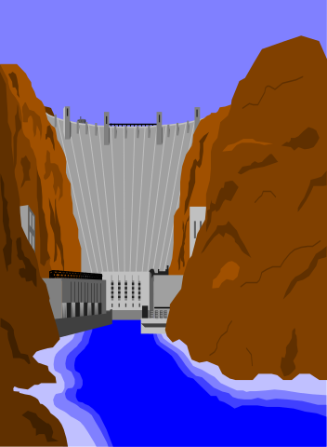

Monopólios naturais
Existem setores nos quais o processo produtivo se caracteriza por retornos crescentes de escala. Isto significa que os custos de produção unitários declinam à medida que aumenta a quantidade produzida.
Pode ser mais eficiente uma empresa produtora de energia elétrica do que duas ou mais.
O governo neste caso pode:
  regular empresas ou
  intervir diretamente produzindo o bem/serviço.

Slide 13

Externalidades
São comuns os casos em que a ação de um indivíduo ou empresa afeta direta ou indiretamente outros agentes econômicos.
Há externalidades positivas e negativas.
Exemplos das positivas (benefícios): infra-estrutura.
Exemplos das negativas: poluição, tabagismo, ações criminosas.
Diante de externalidades, o governo pode : produzir diretamente, subsidiar ou tributar, proibir, multar ou regulamentar.

Slide 14

Mercados incompletos e ocorrência de desemprego e inflação
Mesmo em atividades típicas de mercado, nem sempre o setor privado está disposto a assumir riscos.
No Brasil, a intervenção do governo é importante para a concessão de crédito de longo prazo.
O livre funcionamento de mercado não soluciona problemas como a existência de altos níveis de desemprego e inflação.

Slide 15
PERGUNTAS
1ª Questão:
Conceitue e exemplifique:
a) Bens públicos;
b) Externalidades
c) Externalidades positivas
d) Externalidades negativas
c) Monopólio natural
2ª Questão
A estabilidade pode ser considerada um bem público?
3ª Questão
Quais são as principais razões pelas quais o governo intervém numa economia?

Slide 16
4ª Questão
O mercado sempre aloca bem os recursos de uma economia? Em que situações o sistema de preços não produz uma alocação ótima (isto é, quando a “mão invisível” não funciona satisfatoriamente em termos de alocação)? Dê exemplos de falhas de mercado.
5ª Questão
Os governos têm ampliado sua ação em favor da redução das desigualdades sociais. É justo que os governos interfiram na distribuição de renda? Que intervenções governamentais mais contribuem para reduzir as desigualdades?

Slide 17
Por que existe
o governo?
São diversas as razões para a existência do governo:
A operação do sistema de mercado necessita de uma série de contratos que dependem da proteção e da estrutura legal implementada pelo governo.
Ocorrência de falhas de mercado em função de bens públicos, externalidades, monopólios naturais, falta de informação, etc.
Promoção de crescimento e estabilidade econômica - elevado nível de emprego, estabilidade de preços, certo equilíbrio nas transações com o exterior.
Redistribuição de renda, riqueza e oportunidades.

Slide 18


Os objetivos da política fiscal e as funções do governo
A ação do governo através da política fiscal abrange três funções básicas:
  função alocativa
  função distributiva
  função estabilizadora

Slide 19

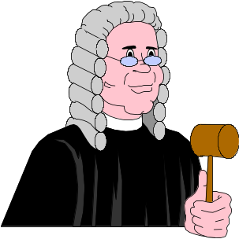
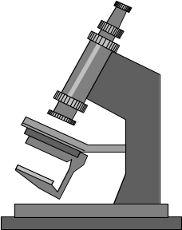
FUNÇÃO ALOCATIVA
Os bens públicos não podem ser fornecidos de forma compatível com as necessidades da sociedade através do sistema de mercado.
Os bens que produzam externalidades também não são adequadamente ofertados / demandados.

Slide 20



Função alocativa
O governo corrige a alocação de recursos quando
oferece (ou estimula a oferta) de bens públicos e bens que produzem externalidades positivas
ou
desestimula ou inviabiliza a produção de bens que produzem externalidades negativas.

Slide 21

Função alocativa
O fato de os benefícios gerados pelos bens públicos ficarem disponíveis para todos os consumidores faz com que não haja pagamentos voluntários aos fornecedores desses bens. Há um espaço claro para o carona (free rider).
Para evitar má alocação de recursos, o governo deve:
  determinar o tipo e a quantidade de bens públicos a serem ofertados;
  calcular o nível de contribuição de cada consumidor.

Slide 22



FUNÇÃO DISTRIBUTIVA
A distribuição de renda resultante, em determinado momento, das dotações dos fatores de produção - capital, trabalho e terra - e da venda dos serviços desses fatores no mercado pode não ser a desejada pela sociedade. (Giambiagi & Além)

Slide 23




Função distributiva
Para redistribuir a renda, o governo se utiliza, principalmente, das transferências, dos impostos, dos subsídios e dos gastos na área social (assistênca social, saúde, saneamento, habitação, educação etc.).

Slide 24


FUNÇÃO ESTABILIZADORA
O livre funcionamento do mercado não é capaz de assegurar elevados níveis de emprego, estabilidade dos preços, elevadas taxas de desenvolvimento econômico e estabilidade nas transações com o exterior.

Slide 25

Função estabilizadora
O mercado de trabalho, em particular, apresenta peculiaridades.
Há uma certa rigidez e desequilíbrios freqüentes pela forma como os contratos se estabelecem e pela existência de entidades corporativas (sindicatos, associações de produtores etc.).

Slide 26


Função estabilizadora
O governo pode afetar o nível de atividade econômica atuando sobre a demanda agregada através dos instrumentos de política macroeconômica.
Pode-se reduzir ou aumentar impostos, ampliar ou cortar gastos, elevando ou restringindo a demanda agregada e, assim, gerando mais ou menos atividade econômica.

Slide 27

Função estabilizadora
Caso se queira combater a inflação, políticas que restrinjam a demanda podem ser recomendáveis (cortes nos gastos ou aumento de impostos).
Caso se queira ampliar o nível de emprego pode-se optar por políticas que ampliem a demanda (aumento de gastos e redução de tributos).

Slide 28


Função estabilizadora
O governo pode também atuar através dos instrumentos de política monetária.
Pode alterar o depósito compulsório dos bancos comerciais no Banco Central, modificar a taxa de redesconto ou atuar no open market, vendendo ou comprando títulos junto ao público através do Banco Central.
Também é comum a utilização do instrumento cambial. Nesse caso, o governo atua sobre o valor da moeda em relação às demais, vendendo e comprando divisas.

Slide 29

TEORIA DA TRIBUTAÇÃO
Para poder desempenhar suas funções, o governo precisa de recursos.
Os tributos são a principal fonte de geração de receitas do governo.
O tributo é gênero cujas espécies são
  impostos
  taxas
  contribuições

Slide 30
Imposto
“Imposto é o tributo cuja obrigação tem por fato gerador uma situação independente de qualquer atividade estatal específica, relativa ao contribuinte”
(Código Tributário Nacional)

Slide 31
Taxa
“As taxas são a compensação de um serviço obtido do Estado ou dos poderes locais paga por serviço particular, de natureza divisível”
(Nitti)
“Taxa é o tributo instituído para remunerar um determinado serviço (ou uma determinada atividade) especial do Estado, e que seja cobrado somente dos contribuintes que de fato se utilizam desse serviço ou atividade ou que os tenham à sua disposição”
(Rubens Gomes de Souza)

Slide 32
Contribuições
“Compete exclusivamente à União instituir contribuições sociais, de intervenção no domínio econômico e de interesse das categorias profissionais ou econômicas...”
Constituição

Slide 33
Para tornar o sistema tributário adequado à sociedade, alguns conceitos devem ser considerados:
  o conceito da eqüidade;
  o conceito da progressividade;
  o conceito da neutralidade;
  o conceito da simplicidade.

Slide 34

EQÜIDADE
Pelo conceito da eqüidade, cada contribuinte deve contribuir com uma parcela “justa” para cobrir os custos do governo.
Para se atender à justiça, deve-se levar em consideração os princípios do benefício e da capacidade de pagamento.
Segundo o princípio do benefício, cada indivíduo deveria contribuir com uma quantia proporcional aos benefícios gerados pelo consumo do bem público.
Esse princípio é de difícil implementação porque os benefícios gerados não são mensuráveis. Apenas o processo político pode, de alguma forma, revelá-los.

Slide 35


Outra forma de se aferir o quanto cada indivíduo deve contribuir segue o princípio da capacidade de pagamento (ou capacidade contributiva).
Segundo esse princípio, o ônus tributário deve ser tal que garanta as eqüidades horizontal e vertical.

Slide 36
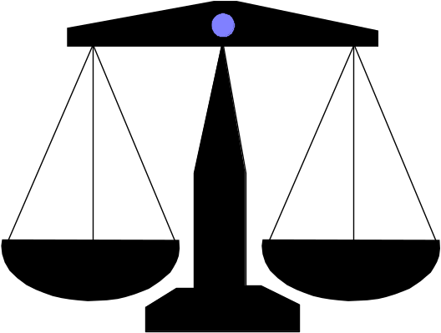

Para que se respeite a eqüidade horizontal, os contribuintes com a mesma capacidade de pagamento devem pagar o mesmo nível de impostos.
EQÜIDADE HORIZONTAL

Slide 37

Para que se respeite a eqüidade vertical, as contribuições dos indivíduos devem ser diferenciadas segundo as suas respectivas capacidades de pagamento.
EQÜIDADE VERTICAL

Slide 38
PROGRESSIVIDADE
Um imposto pode ser progressivo ou regressivo.
Um imposto é progressivo quando a alíquota de tributação se eleva quando aumenta o nível de renda.
A idéia que justifica uma tributação progressiva é de que quem recebe mais renda deve pagar uma proporção maior de impostos relativamente às pessoas de baixa renda.
Um imposto progressivo pode ser utilizado para obtenção de maior eqüidade.

Slide 39
Neutralidade
O sistema tributário não deve provocar distorção na alocação de recursos.
Nesse sentido, o sistema tributário deve, em linhas gerais, visar a neutralidade. Um sistema tributário deve ser voltado, em geral, para a neutralidade.
Entretanto, em algumas circunstâncias, pode-se melhorar a alocação de recursos com a imposição de impostos seletivos. Nesses casos, uma tributação neutra apenas manteria distorções existentes.

Slide 40

O conceito de simplicidade se relaciona com a facilidade da operacionalização da cobrança do tributo.
Simplicidade

Slide 41

Simplicidade
Para que haja simplicidade
o imposto deve ser de fácil entendimento para quem tiver de pagá-lo, não acarretando custos elevados para o contribuinte;
a cobrança, a arrecadação do imposto e o processo de fiscalização não devem representar custos administrativos elevados para o governo.

